Slide 1
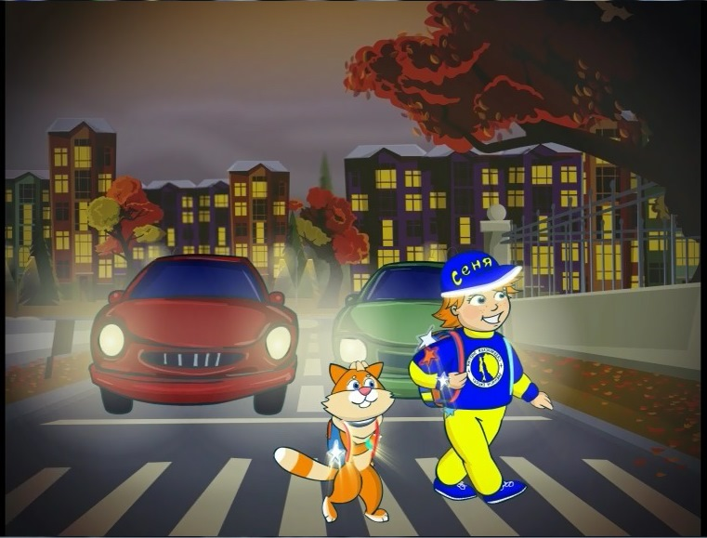
ТМК ДОУ «Хатангский детский сад комбинированного вида «Снежинка»
Проект
« Стань заметней в темноте»
Старшая группа
Воспитатель
высшей
квалификационной
категории:
Бекирова К.С.

Slide 2
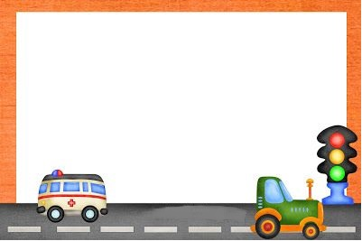

«Ничто не обходится нам так дёшево
и не ценится так дорого,
как жизнь наших детей»

Slide 3
Цель проекта:
- дать представление детям и родителям о назначении световозвращающих элементов.
Задачи проекта:
1.Сформировать знания о поведении на дороге, о правилах движения в тёмное время суток.
2.Обогащать словарный запас (световозращательный элемент, фликеры).
3. Организовать сотрудничество с семьями воспитанников.
4.Привлечь родителей к участию в реализации проекта.
5.Воспитывать уважения к водителям и другим пешеходам.

Slide 4

Гипотеза:
Реализация данного проекта будет продуктивной и эффективной при выполнении следующих условий:
- привлечение внимания к проблеме на дорогах, а также к её решению с помощью световозвращателей;
- подготовка к мероприятиям по проекту «Стань заметней в темноте» в детском саду;
- компетентности педагогов и родителей, взаимодействия с социальными партнерами.

Slide 5
Образовательные области программы,
содержание которых включено в проект:
«Социально-коммуникативное развитие», «Речевое развитие»,
«Познавательное развитие»,
«Художественно-эстетическое развитие», «Физическое развитие».
Вид проекта: информационно - практический
Продолжительность проекта: кратковременный
Участники: дети старшей группы, родители, воспитатель,
музыкальный руководитель.

Slide 6
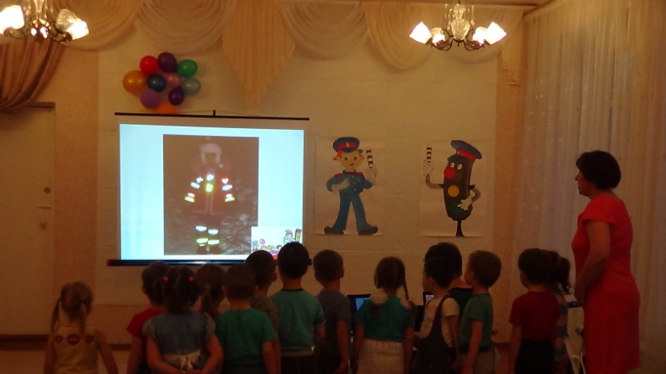
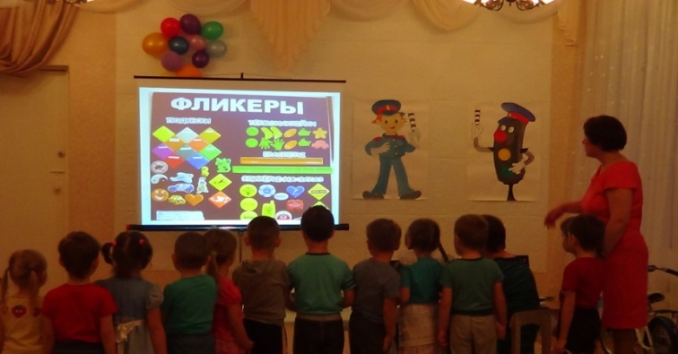
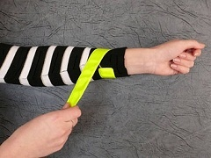
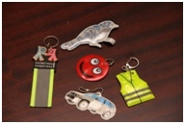
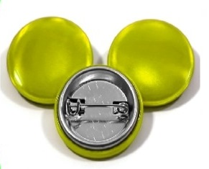
Этапы реализации проекта
I этап. Подготовительный

Slide 7
  Выявить знание детей о безопасности
дорожного движения и
использования фликеров.

Slide 8
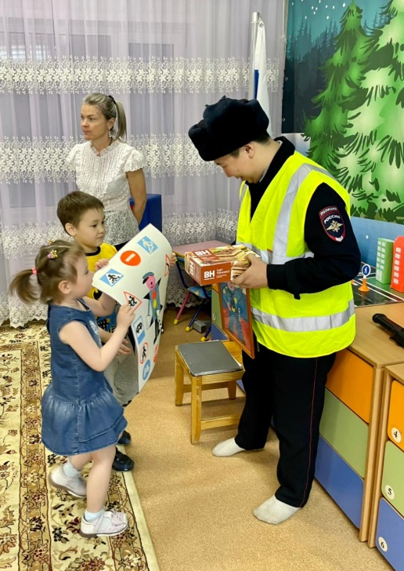
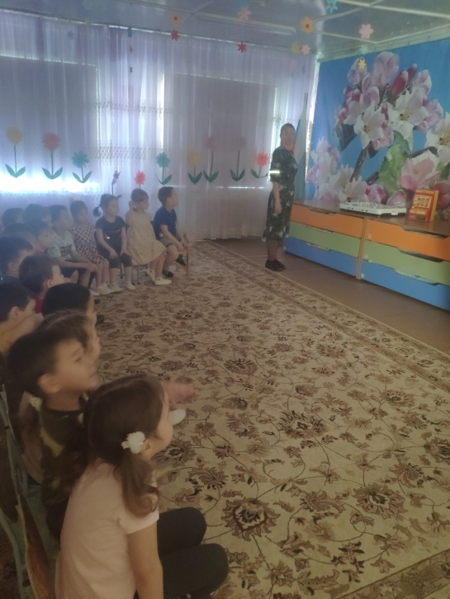
Встреча с инспекторами ДПС.
Рассмотрели с ребятами разнообразные фликеры. Сотрудники ДПС ещё раз объяснили, что такое фликеры и почему необходимо их иметь на одежде каждому человеку.
В свою очередь дети порадовали инспектора
своими знаниями о правилах для пешеходов,
о первом в мире светофоре. На прощание дети
рассказали стихотворение о фликере и подарили
подарки, сделанные своими руками.

Slide 9
  Выявть знание детей о безопасности
дорожного движения и
использования фликеров.
II этап. Организационно-практический.
План проведения:
Работа с детьми
№ п/п | Содержание мероприятий | Дата | Ответственные
1 | Беседа с детьми на тему: "Фликеры спасают жизнь" | 1 неделя | Воспитатель Бекирова К.С.
2 | Просмотр мультфильма «Фликеры»
3 | Развитие речи «Фликеры и безопасность детей на дороге». Заучивание стихотворений о фликерах | 2 неделя | учитель – логопед Волобуева О.В.
4 | Акция «Водитель – будь осторожен на дороге!», где родители вместе с детьми готовят письма и рисунки для водителей. | 3 неделя | Муз. руководитель Воспитатель Бекирова К.С.
5 | Конкурс-ДЕФИЛЕ «Стань заметней на дороге» в ДОУ для детей и сотрудников ГИБДД (Демонстрация фликеров на одежде.) | 4 неделя | Воспитатель Бекирова К.С.

Slide 10
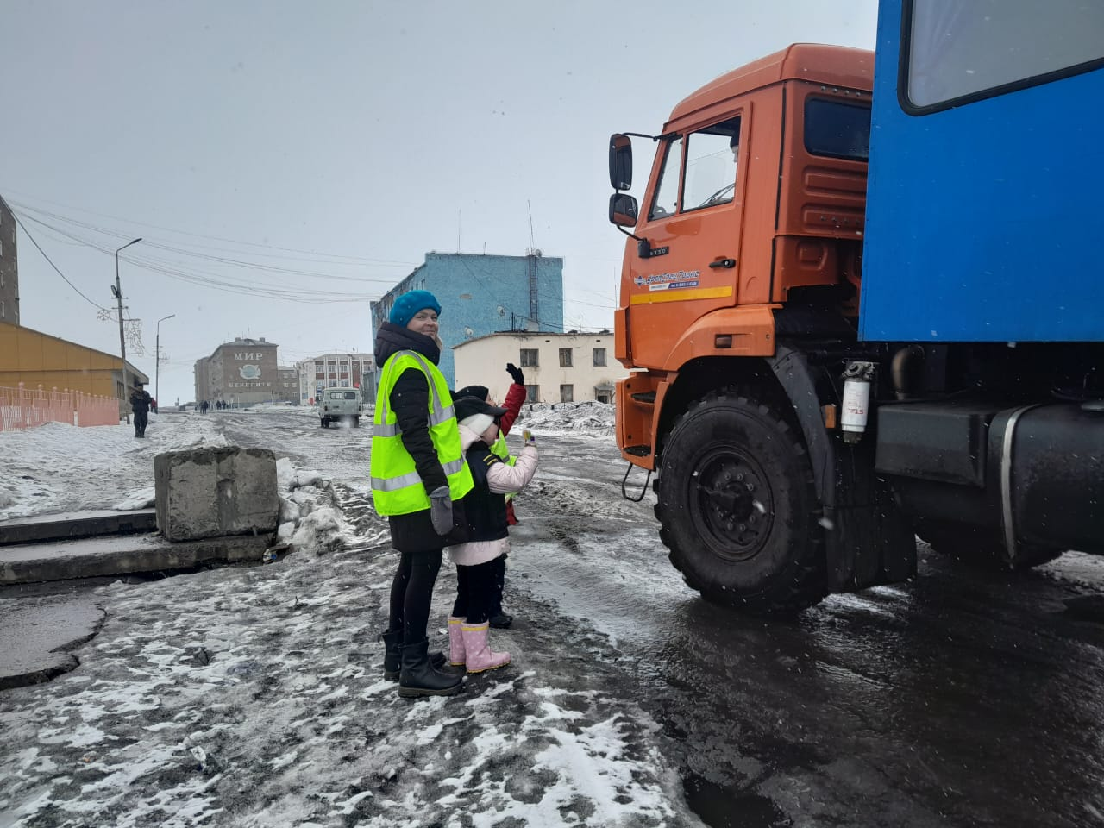
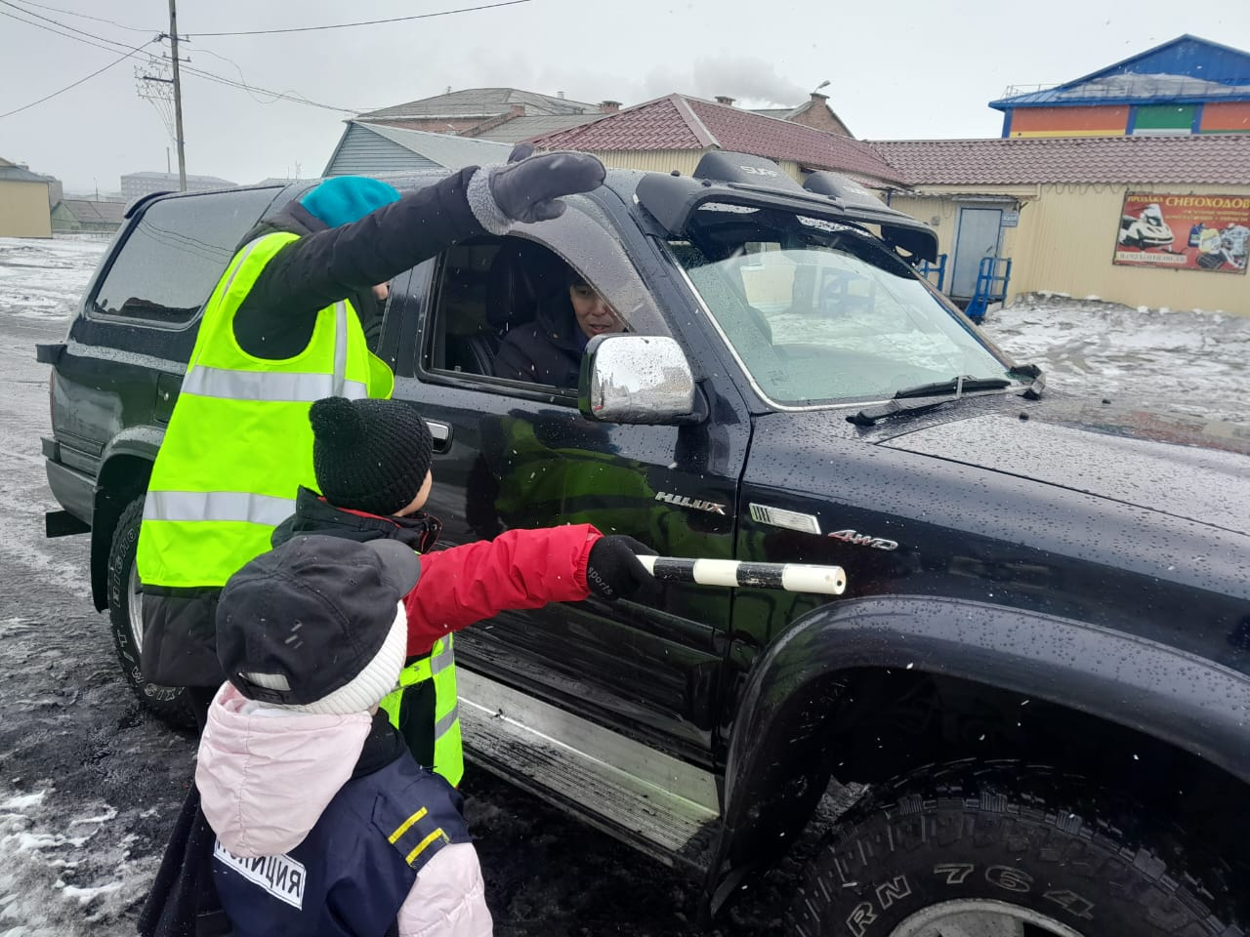
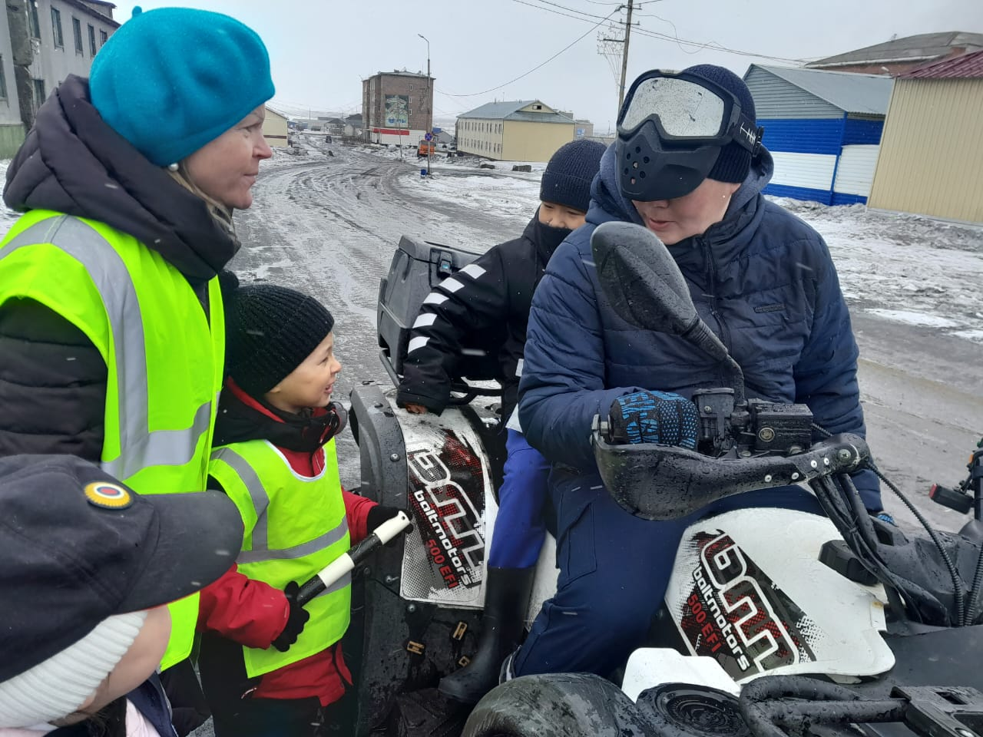
  Выявть знание детей о безопасности
дорожного движения и
использования фликеров.
Акция «Водитель – будь осторожен на дороге!»
Цель: С целью эффективной организации обучения детей
правилам дорожного движения на улицах поселка.

Slide 11
  Выявть знание детей о безопасности
дорожного движения и
использования фликеров.
Работа с педагогами
№ п/п | Содержание мероприятий | Дата | Ответственные
1. | Круглый стол «Как воспитать правила безопасного поведения у родителей и детей на пешеходных переходах». | 2 неделя | воспитатель Воспитатель Бекирова К.С.
2. | Педагогическая мастерская «Изготовление памяток». | 4 неделя

Slide 12
Работа с родителями
  Выявть знание детей о безопасности
дорожного движения и
использования фликеров.
№ п/п | Содержание мероприятий | Дата | Ответственные
1 | Экспресс – опрос родителей «Что такое фликеры и для чего они нужны?» | 1неделя | Бекирова К.С..
2 | Беседы с родителями о необходимости и эффективности использования световозвращающие приспособлений, элементов воспитанниками. Родителям для ознакомления с информацией по ПДД был рекомендован сайт-проект deti.gibdd.ru | 2 неделя | Воспитатели
3 | Распространение буклета «Фликеры детям купите родители, пусть на дороге их видят водители!" | в течение месяца | Бекирова К.С. .
4 | Консультация «О профилактике детского дорожно-транспортного травматизма» и по вопросам пропаганды по использованию детьми и родителями в условиях недостаточной видимости светоотражающих приспособлений». | в течение месяца | Бекирова К.С.
 | Открытый показ ООД «Свети всегда, свети везде, ты отражение в темноте» с участием детей, с приглашением сотрудников ГИБДД
5 | Папка-передвижка для родителей «Стань заметней на дороге» | 3неделя | Воспитатели
6 | Фото-конкурс «Чем ярче, тем безопаснее» | 4 неделя | Бекирова К.С. родители

Slide 13
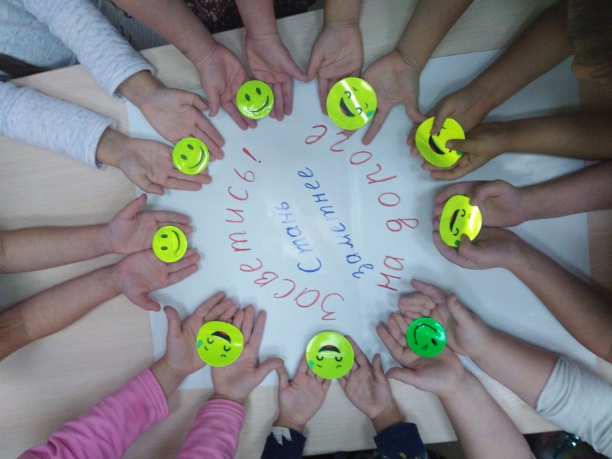
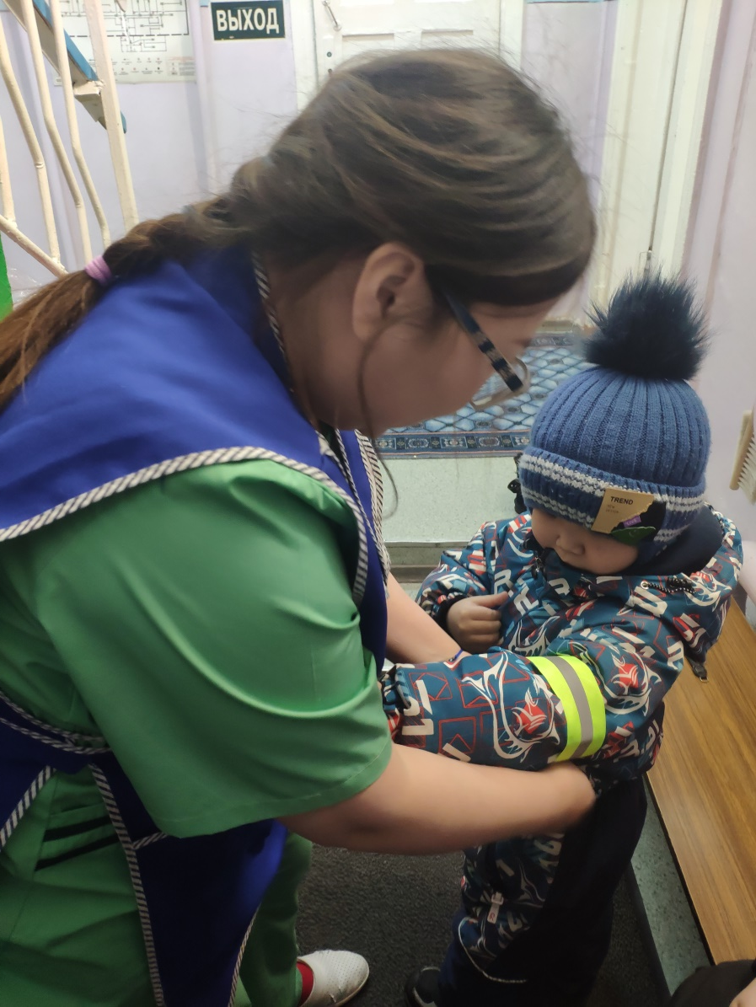
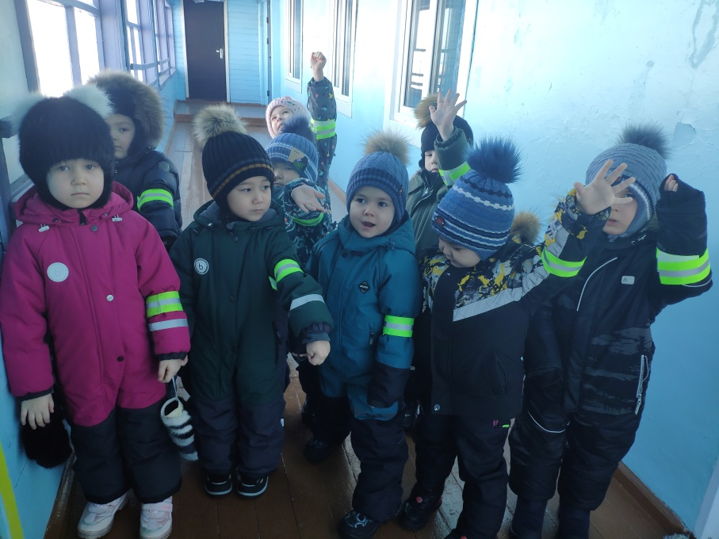
Акция : «Свети всегда, свети везде, ты отражение в темноте»

Slide 14
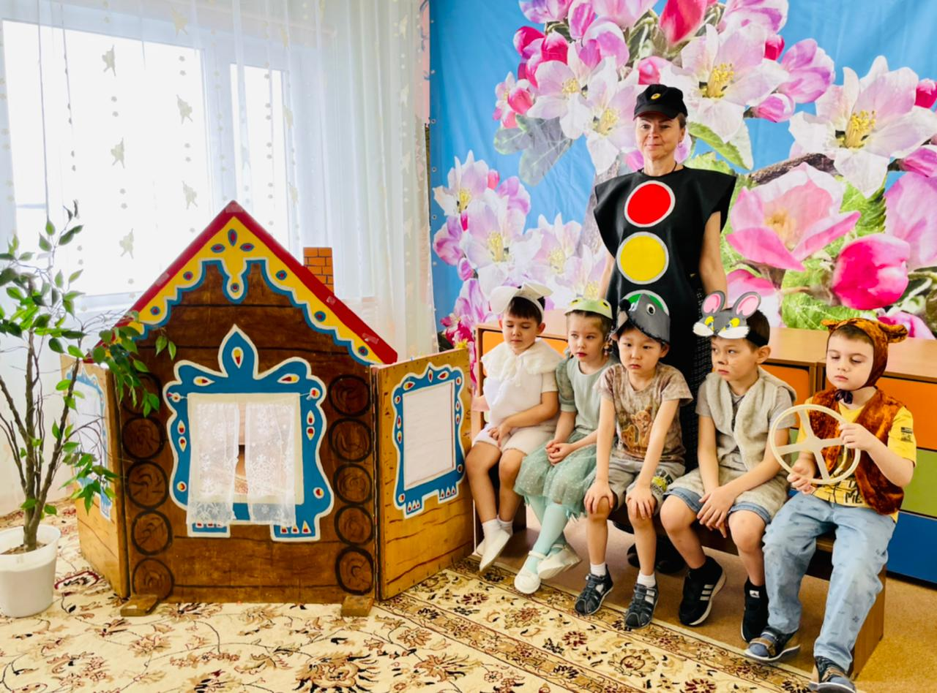
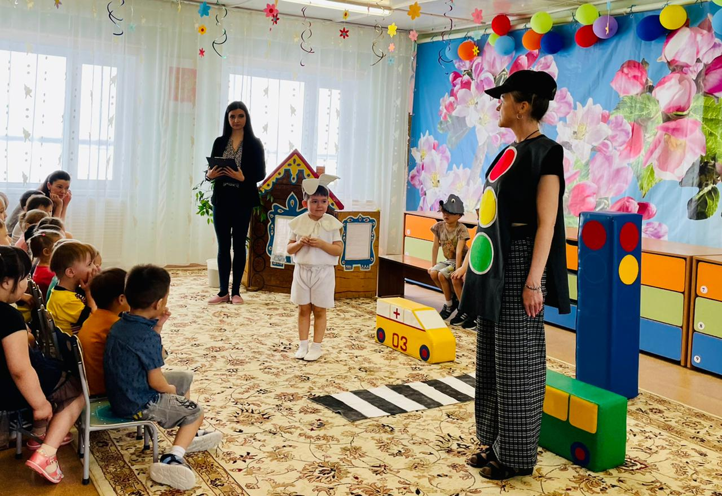
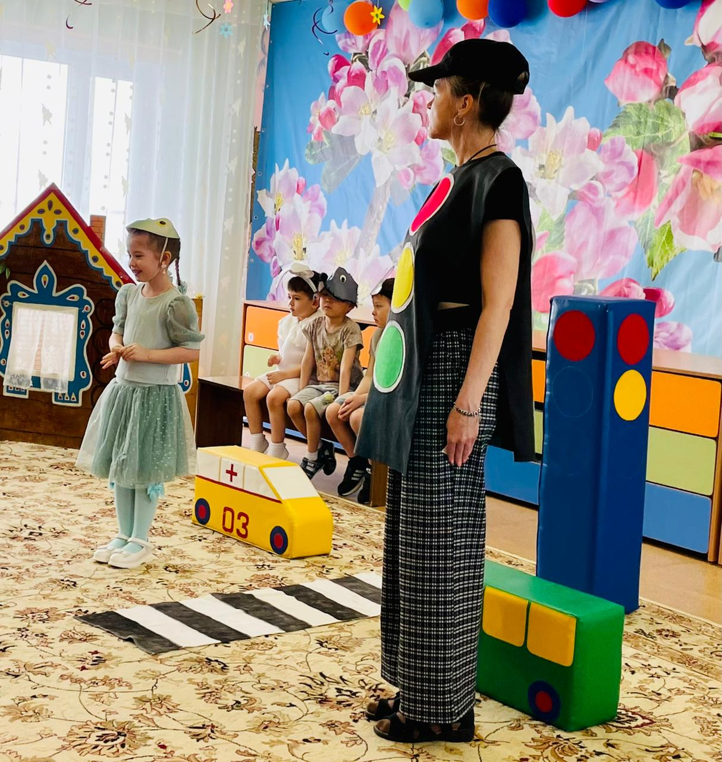
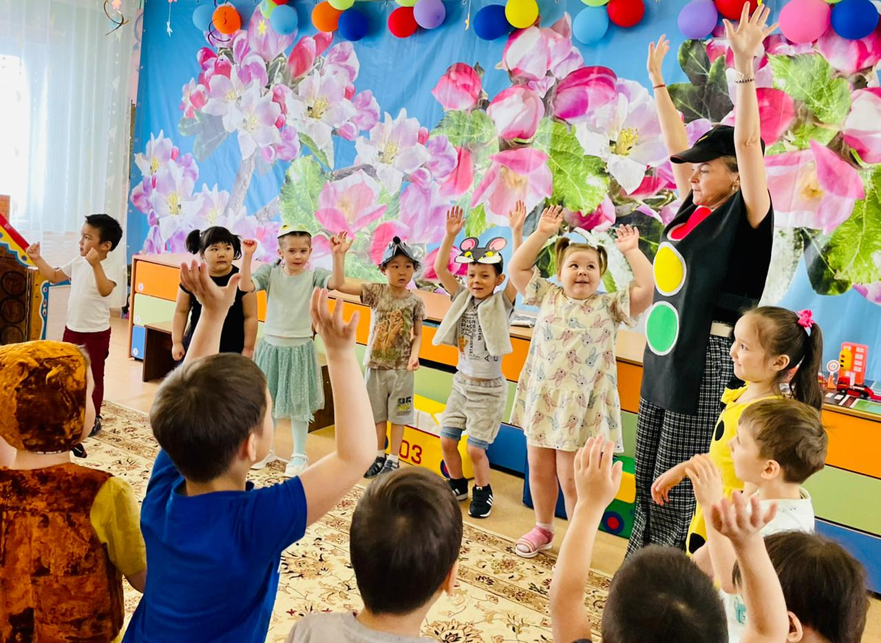
Драматизация: «Дорога к теремку»

Slide 15
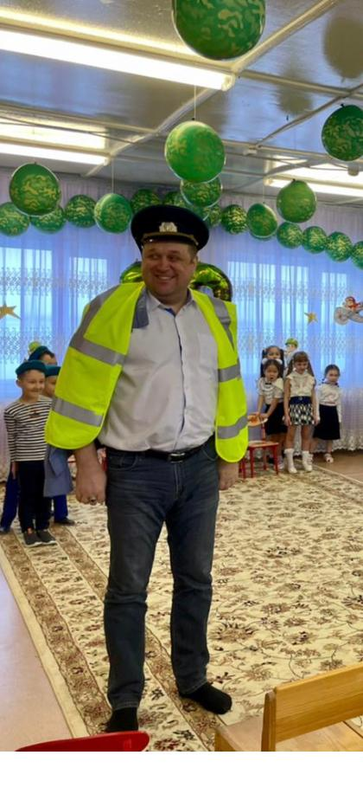
Мероприятие : Родительское собрание «Безопасная дорога»

Slide 16
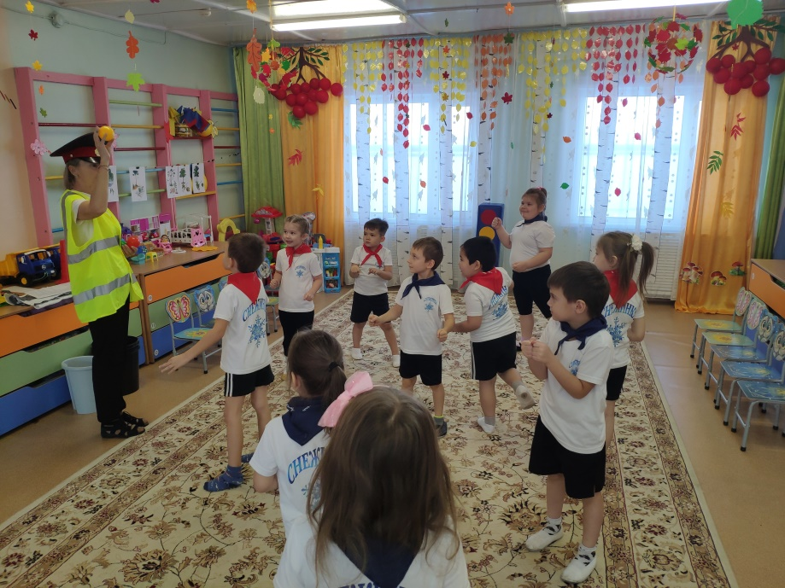
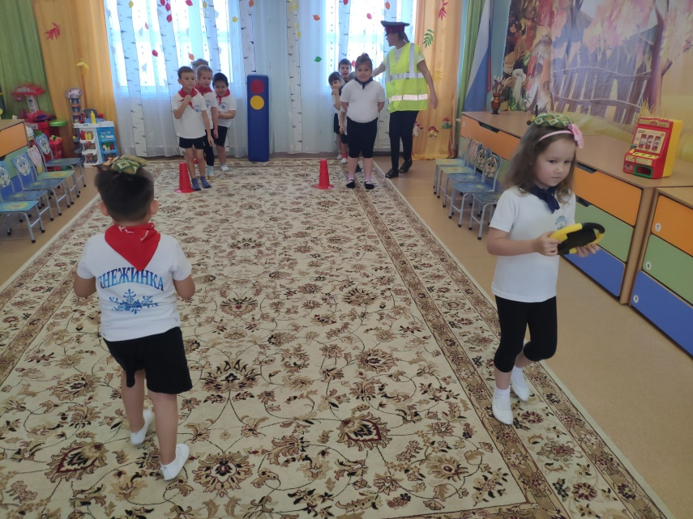
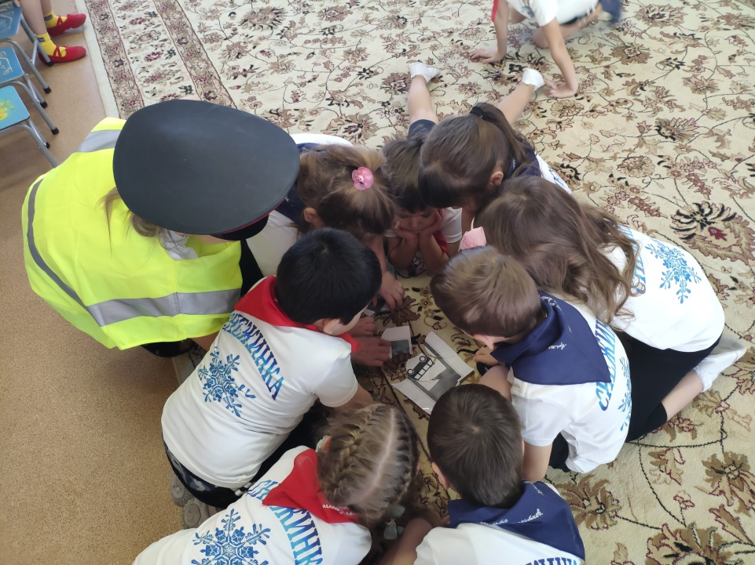
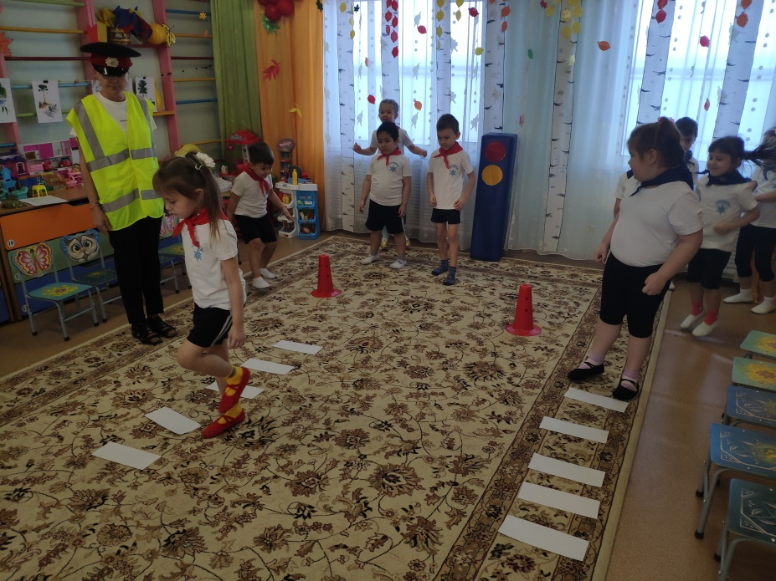
Мероприятие: «Чем ярче, тем безопаснее»

Slide 17
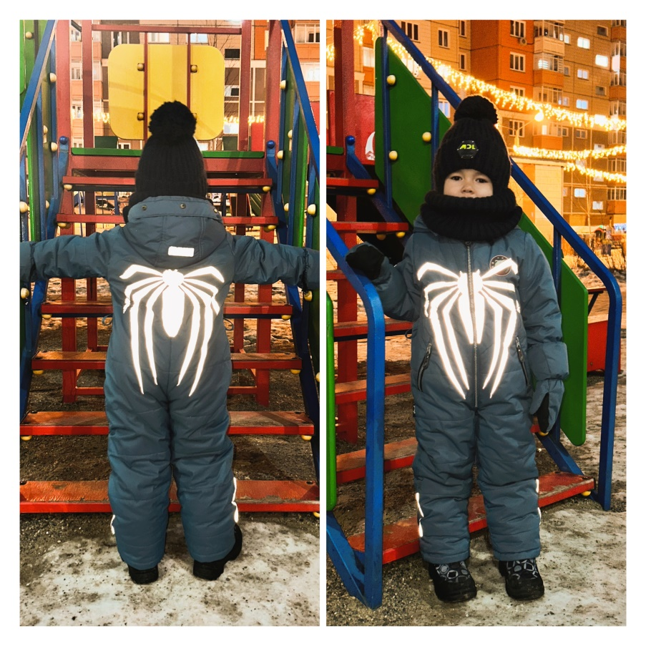
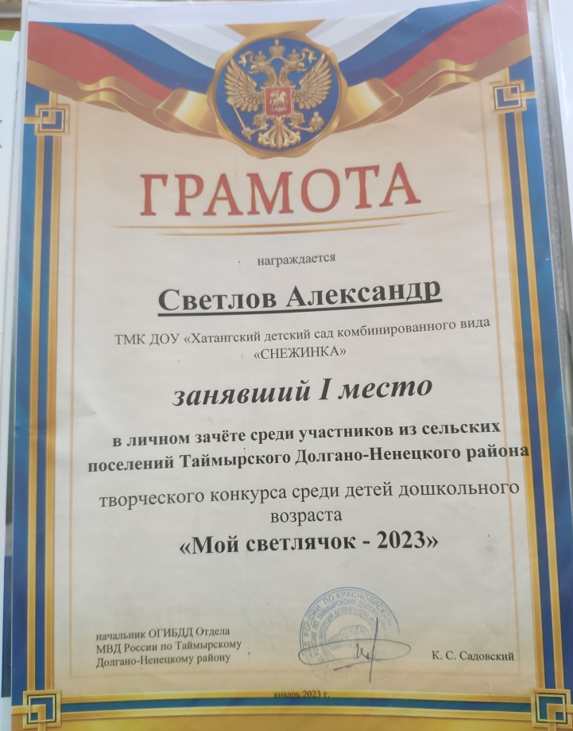
Фото - конкурс
«Мой светлячок - 2023»

Slide 18

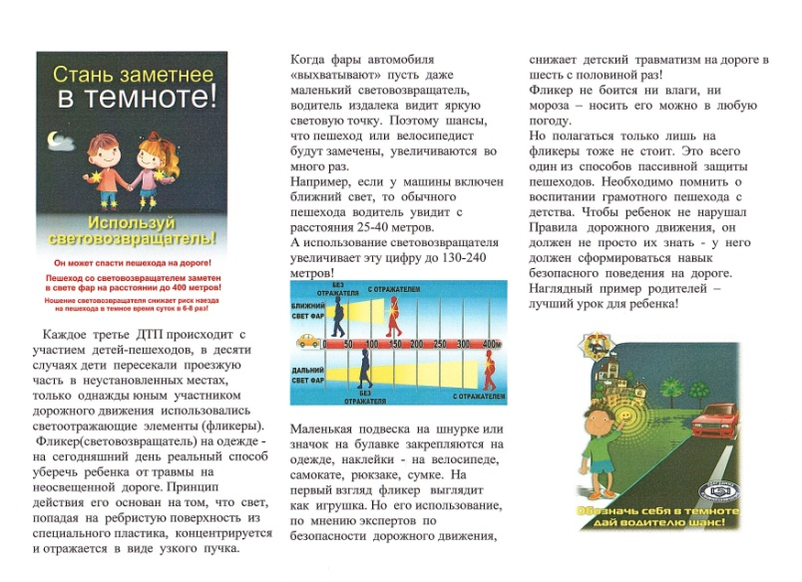
Распространение буклета
«Фликеры детям купите родители, пусть на дороге их видят водители!"

Slide 19
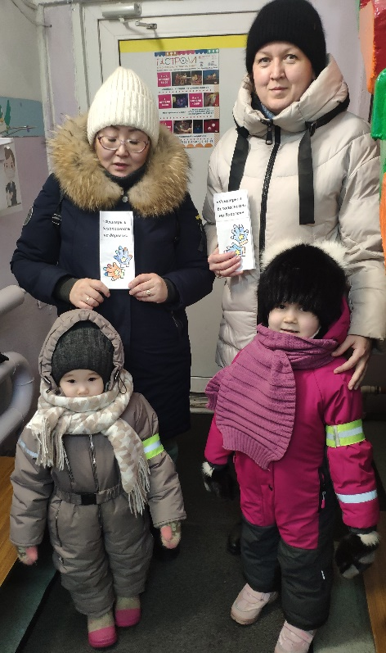
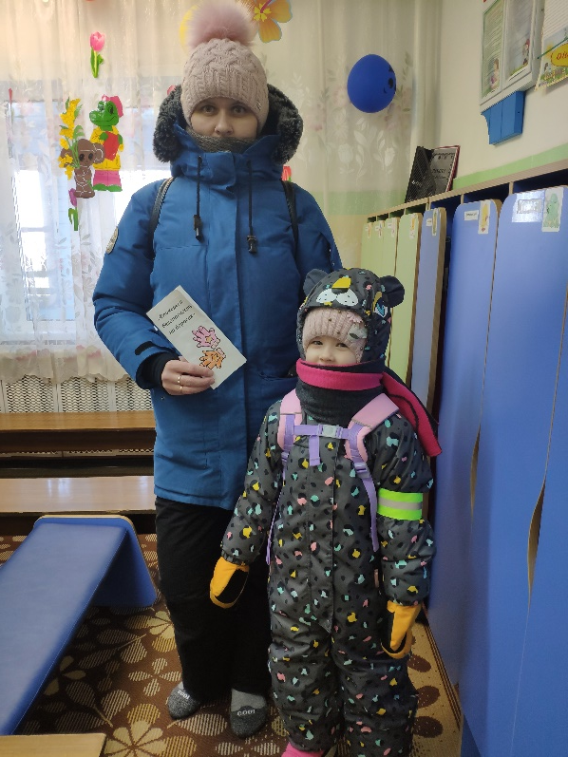
Воспитанники совместно с воспитателем раздали родителям памятки, изготовленные своими руками.

Slide 20
III этап. Заключительный

Slide 21
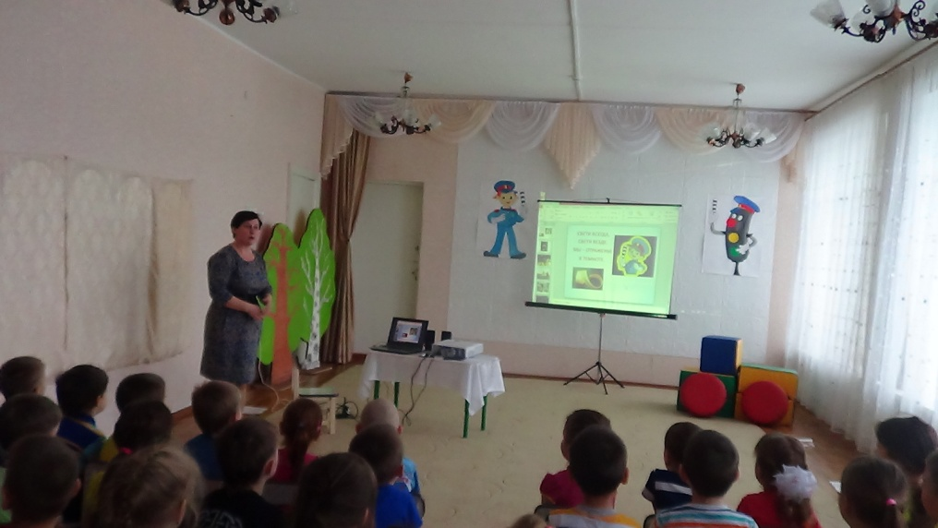

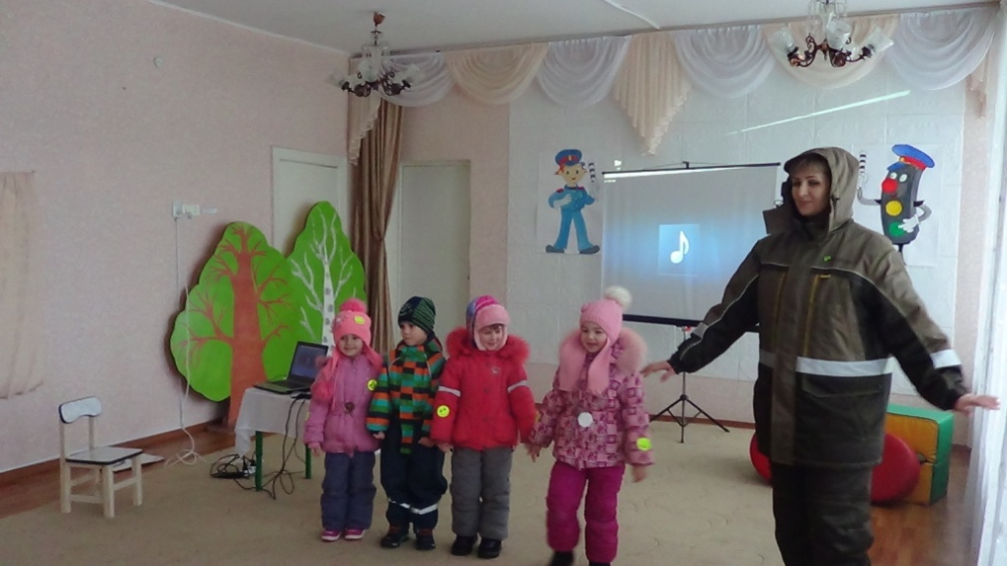
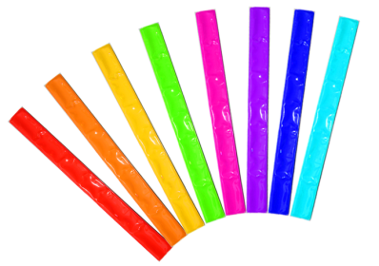
Конкурс-Дефиле «Стань заметней на дороге»
в ДОУ для детей и сотрудников ГИБДД

Slide 22



